Slide 1

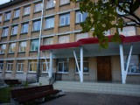
Государственное бюджетное общеобразовательное учреждение
лицей № 329
Невского района
Санкт - Петербурга
05 февраля 2015 г.

Slide 2


Городской
научно-практический семинар
для руководителей ОЭП,
заместителей директоров ОУ, ДОУ, УДО
Организация интерактивного взаимодействия
между
субъектами образовательного процесса
(педагоги - учащиеся - родители)
с помощью информационных и телекоммуникационных технологий
05 февраля 2015 г.

Slide 3
Программа
Городского научно-практического семинара
для руководителей ОЭП,
заместителей директоров ОУ, ДОУ, УДО
15:00 – 15:30 | Встреча гостей. Регистрация участников семинара
15:30 – 15:40 | Открытие семинара. Г.И.Осипенко, заместитель директора ИМЦ Невского района по инновационной деятельности.
15:40 – 15:50 | Н.В.Рязанова, и.о. директора лицея № 329 , «Создание условий эффективного взаимодействия всех субъектов образовательного процесса»
15:50 - 16:00 | Е.С.Цивина, заведующая ОЭП лицея № 329, «Организация интерактивного взаимодействия между субъектами образовательного процесса с помощью информационных и телекоммуникационных технологий»
16:00 – 16:10 | Е.Ю.Висицкая, учитель начальных классов ГБОУ лицея № 329 Невского района СПб, Презентация интерактивного проекта «»
16:10 – 16:30 | Д.П. Златоумов, учитель истории и обществознания; С.Д. Фролова, учитель русского языка и литературы ГБОУ лицея № 329Невского района СПб Презентация интерактивной технологии «Дискуссионный клуб»
16:30 – 16:50 | Круглый стол (обмен мнениями, дискуссия): Представители ОУ- партнеров: - Сычева А.С., учитель рус. яз. и литературы ГБС(К)ОУ №5 Адмиралтейского района СПб. «Использование социальных сетей и Интернета в работе с учениками и их родителями» - Корпусенко Ю.В. , педагог-психолог ГБС(К)ОУ №5 Адмиралтейского района СПб; -«Интерактивное взаимодействие с международными партнерами школы в рамках УВП» - Артемова О.В., зам. директора по ОЭР ГБОУ СОШ № 312 Фрунзенского района СПб; -«Электронный документооборот как фактор повышения качества образовательного процесса» - Стогова Е.Н., зам. директора во УВР ГБОУ СОШ № 449 Выборгского района СПБ
16:50 - 17:00 | Подведение итогов семинара Сизова М.Б., к.п.н., Заслуженный учитель РФ, «Современные технологии расширения и развития образовательно-воспитательной среды учреждения»

Slide 4
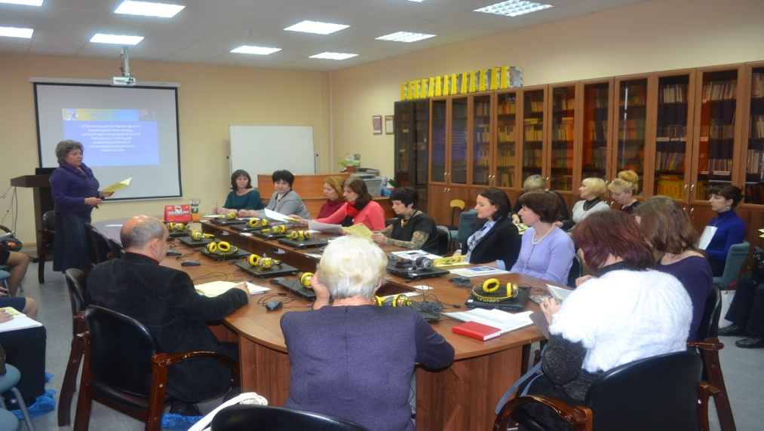
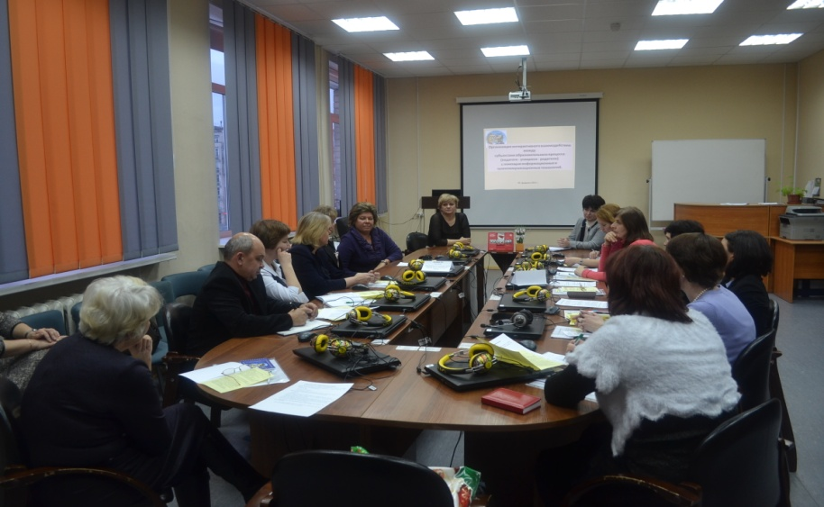
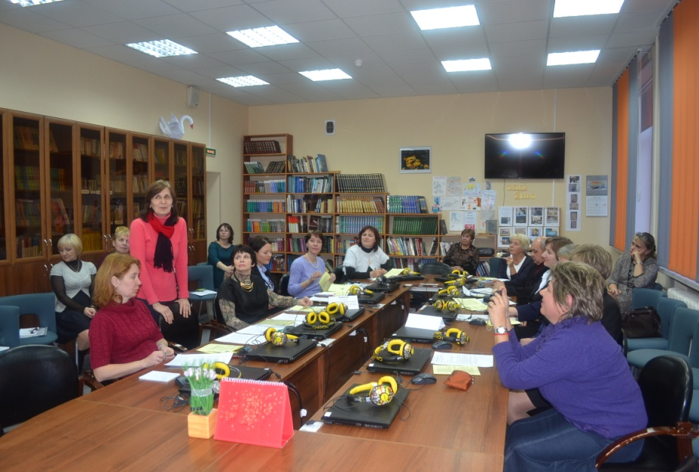
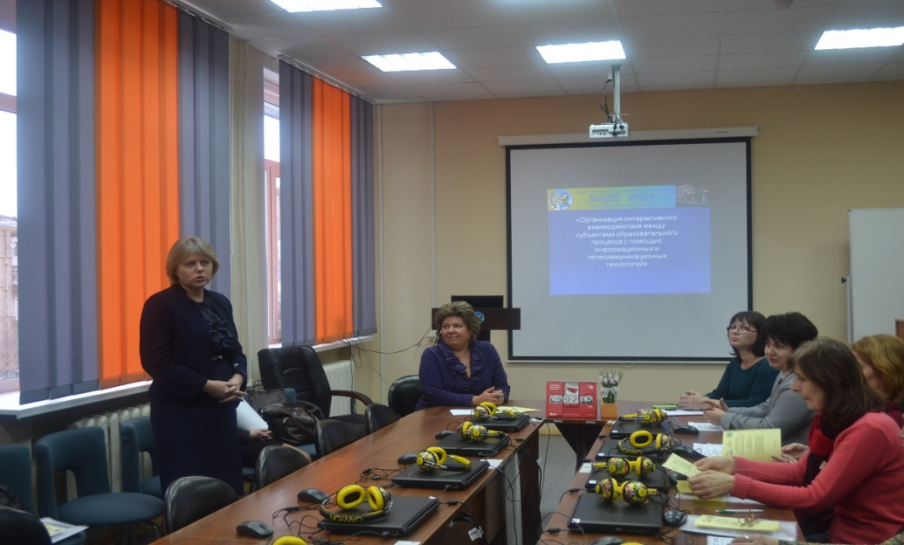
В работе семинара принимали участие коллеги из:
Невского, Фрунзенского, Адмиралтейского, Выборгского районов Санкт –Петербурга.

Slide 5
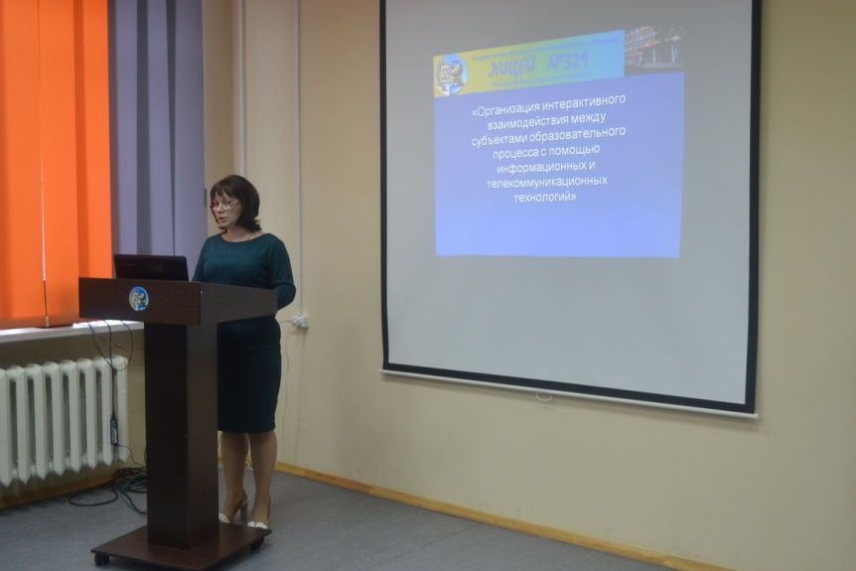
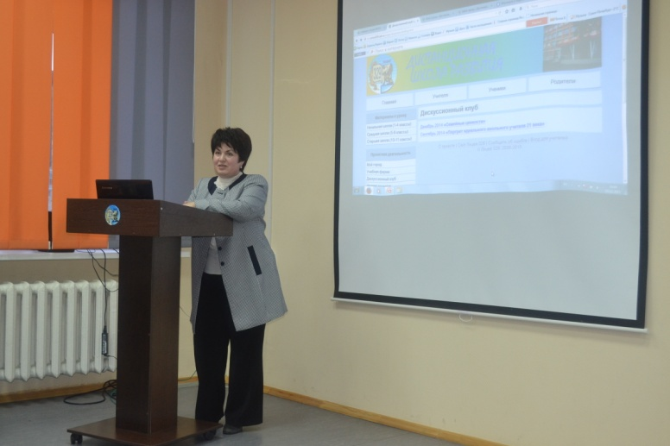
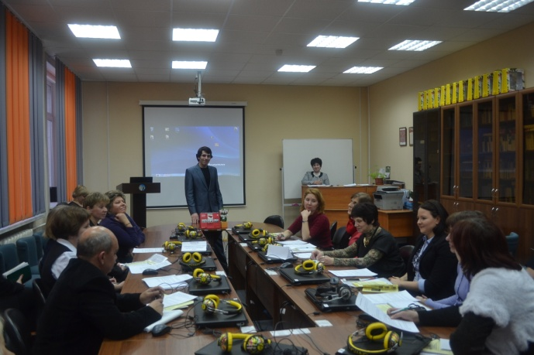
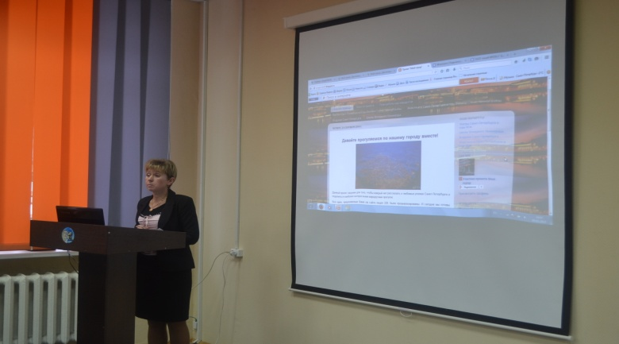
Участники рабочей группы по опытно – экспериментальной работе
ГБОУ лицея № 329 поделились своими наработками по теме «Организация интерактивного взаимодействия между субъектами образовательного процесса с помощью информационных и телекоммуникационных технологий».
И.о. директора лицея № 329 Рязанова Н.В.
Заведующая ОЭР площадкой лицея № 329
Цивина Е.С.
Куратор и ведущий дискуссионного клуба лицея № 329 Златоумов Д.П.
Куратор проекта «Мой город»
в лицее № 329 Висицкая Е.Ю.

Slide 6
Взаимодействие между субъектами образовательного процесса продиктовано следующими потребностями:
повышение педагогической культуры родителей через актуализацию широкого спектра возможностей для общения (с помощью ИКТ);
развитие системы сотрудничества с семьей в интересах ребёнка через получение субъектами образовательного процесса актуальной личностно значимой информации;
формирование общих подходов к воспитанию и выработка близких по сути требований к уровню воспитанности ребёнка для расширения возможностей его личностного развития;
улучшение качества оказываемых образовательных услуг.

Slide 7
Концепция ОЭР
строится на взаимодействии между субъектами образовательного процесса (педагоги - учащиеся - родители) с помощью информационных и телекоммуникационных технологий с целью расширения воспитательной среды, что вскрывает потенциальные резервы целенаправленного формирования личности.

Slide 8
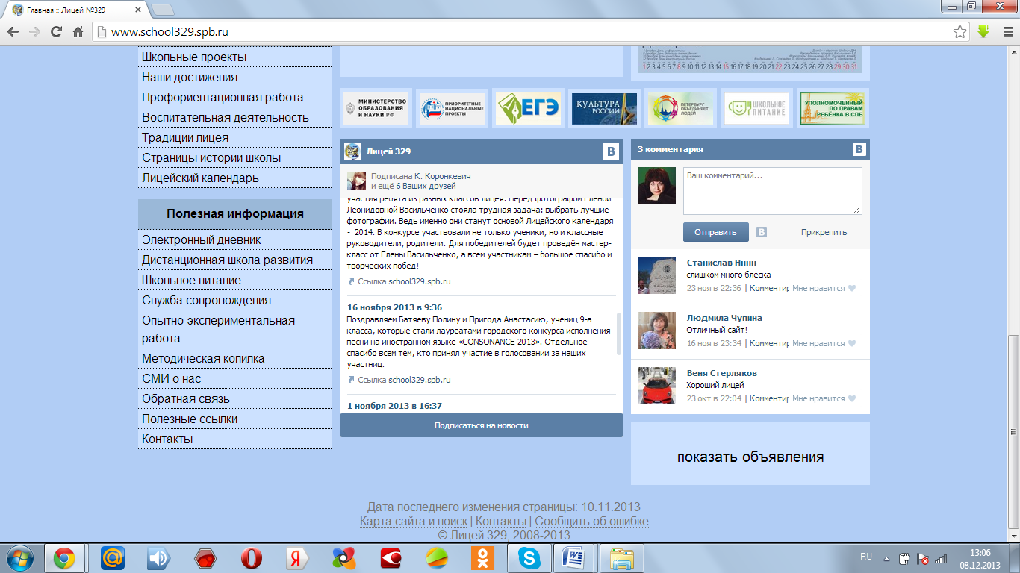
Для взаимодействии между субъектами образовательного процесса в лицее № 329 создано информационный модуль
«Школа дистанционного развития».
В него легко попасть с главной страницы официального сайта лицея http://www.school329.spb.ru/.
Школа дистанционного развития

Slide 9
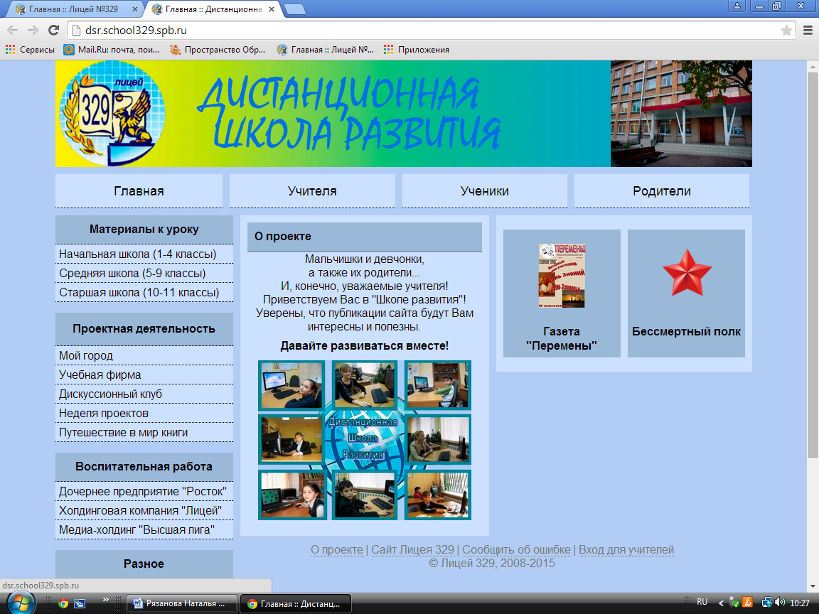
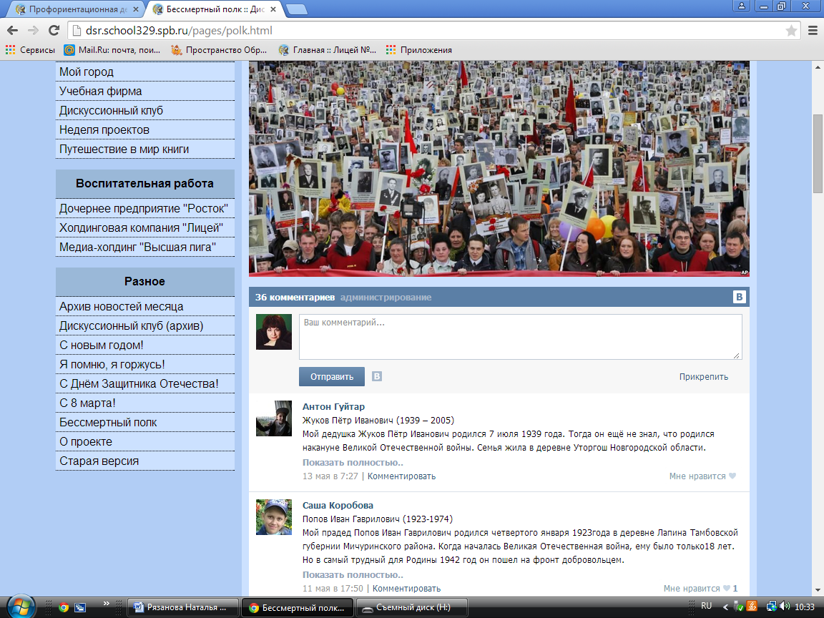
На сайте «Дистанционной школы развития» представлены основные направления воспитательной работы лицея.

Slide 10
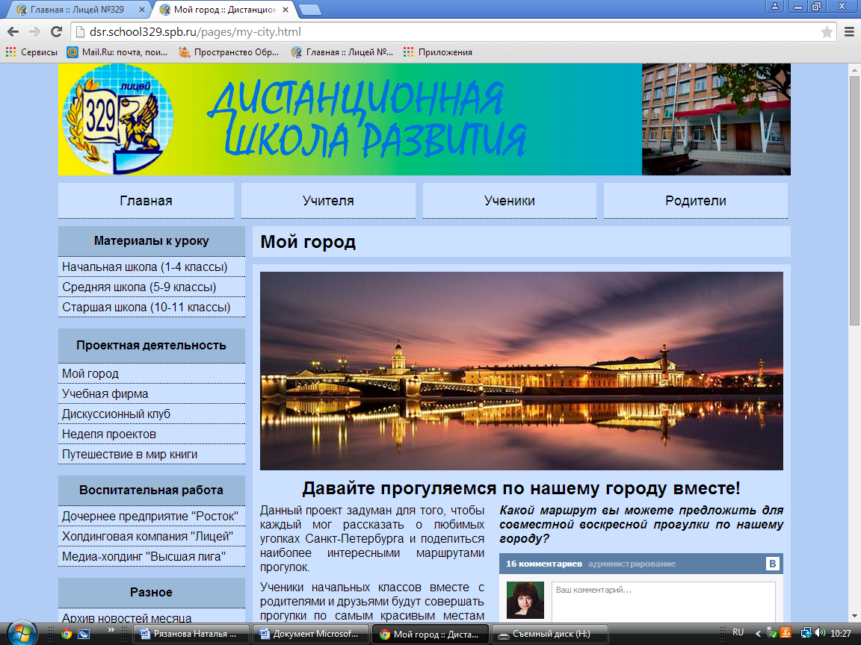
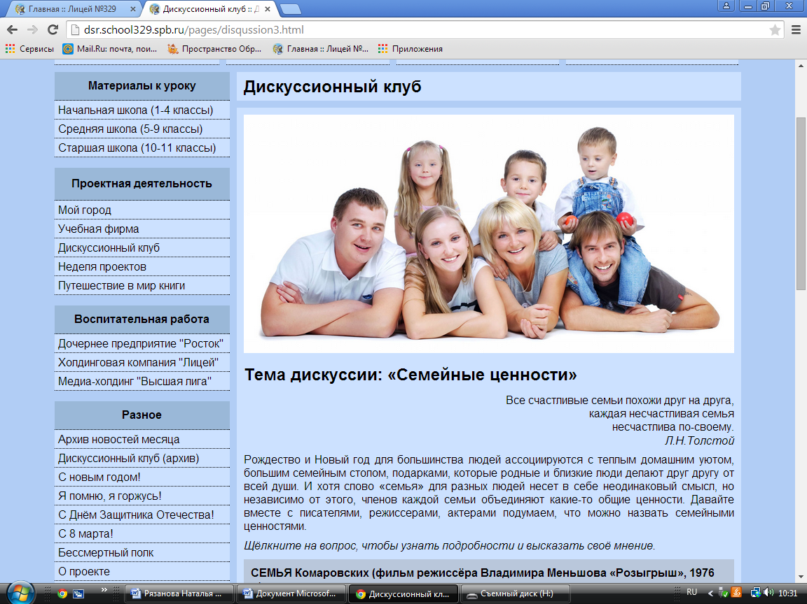
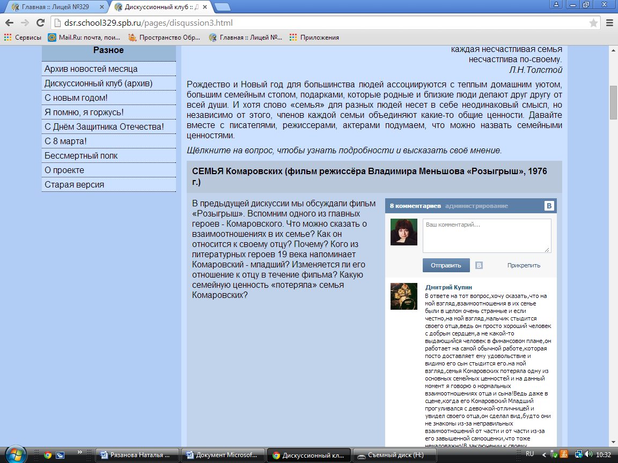
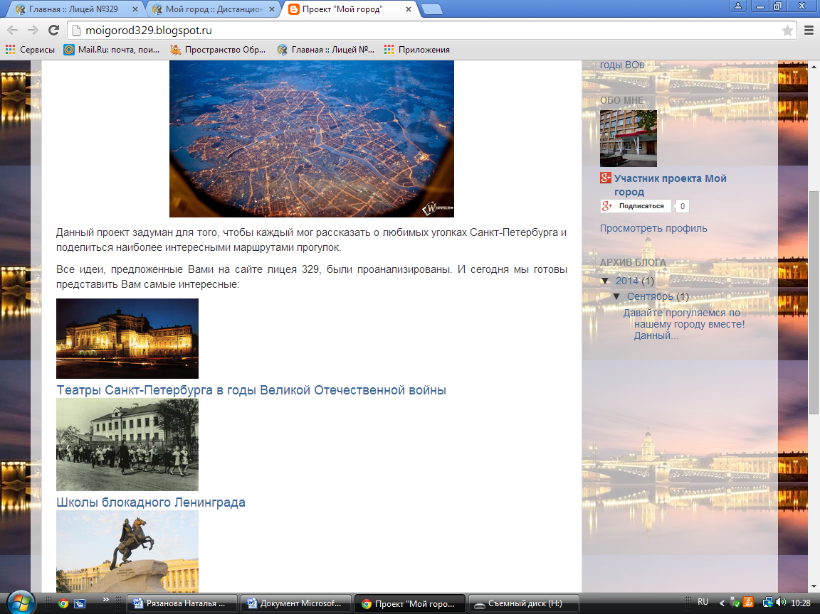
ИКТ – технологии позволили сделать сотрудничество между участниками образовательного процесса более эффективным. Принцип «одного окна» делает информацию с сайта доступной и для родителей и для учеников, позволяет вести работу над школьными проектами интерактивно и в удалённом доступе.
Проект «Мой город»
Проект «Дискуссионный клуб»

Slide 11
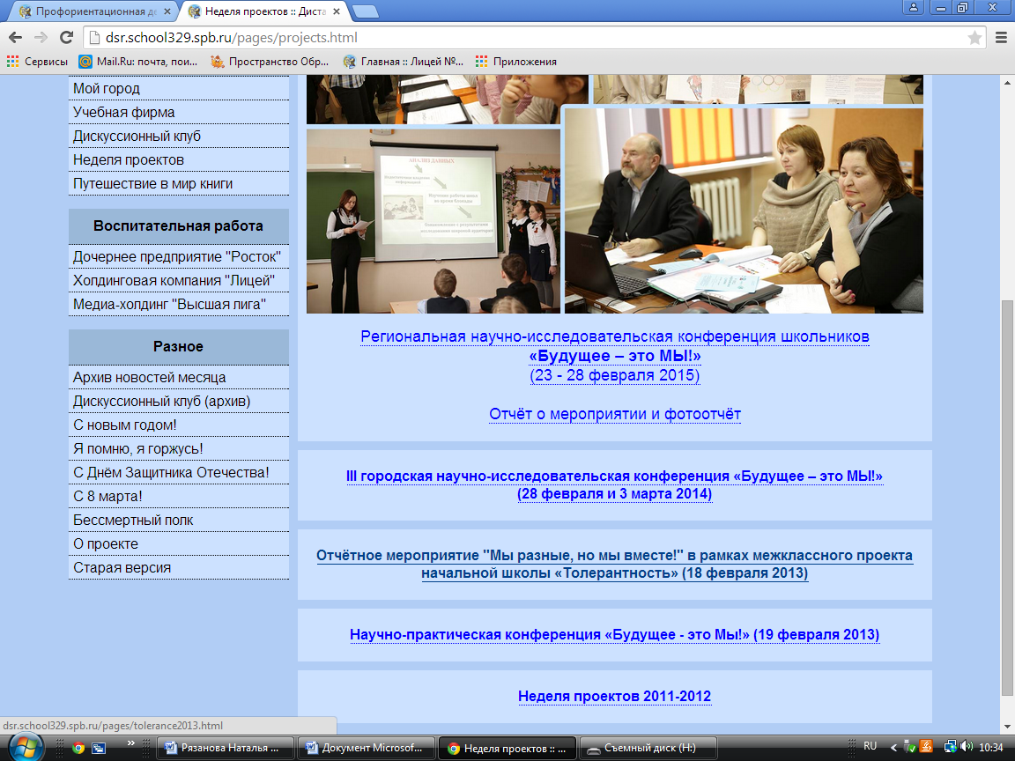
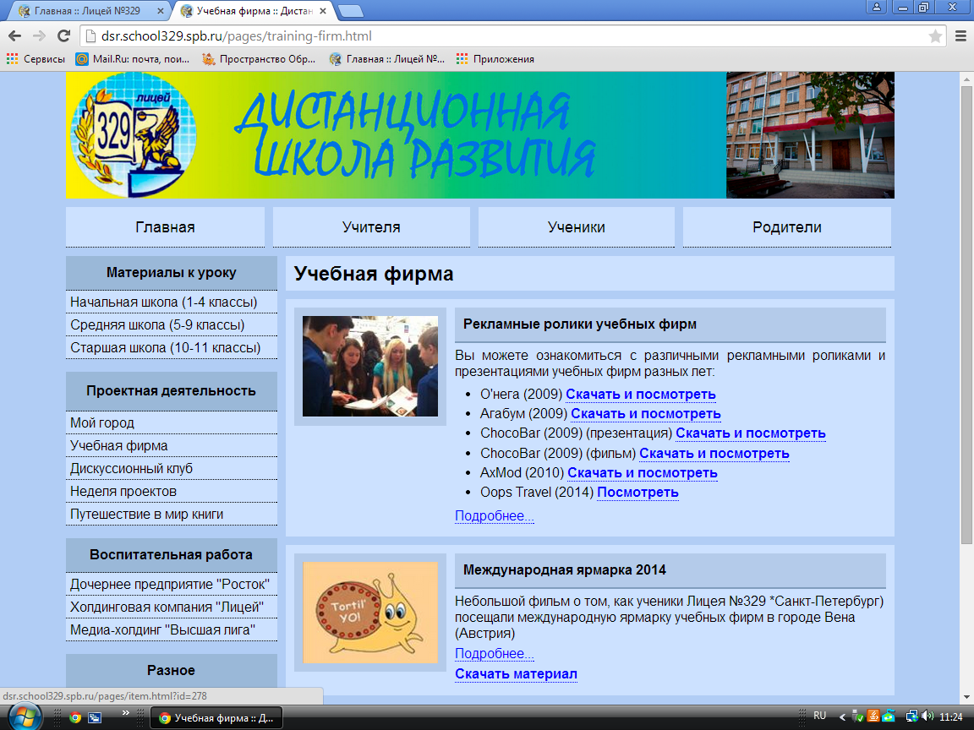
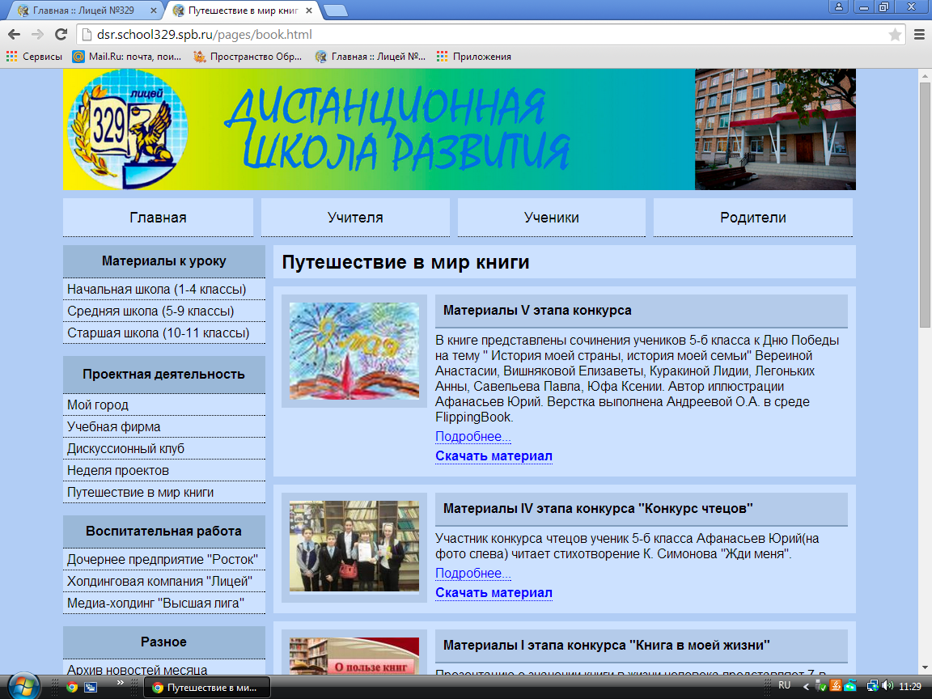
Научно-исследовательская конференция
«Будущее – это МЫ!»
Проект «Учебная фирма»
Проект «Путешествие в мир книги»

Slide 12
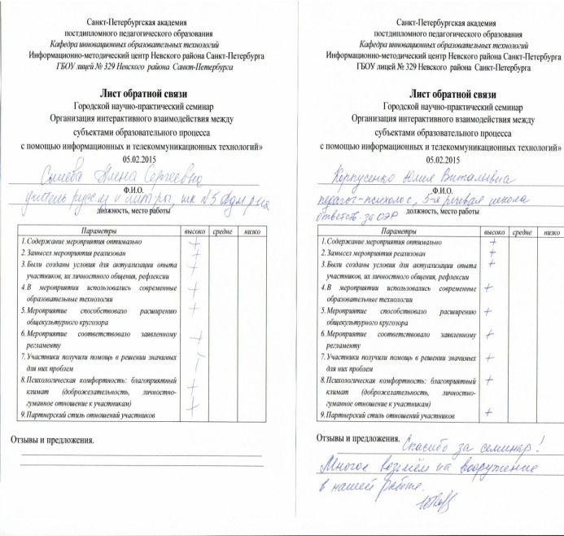
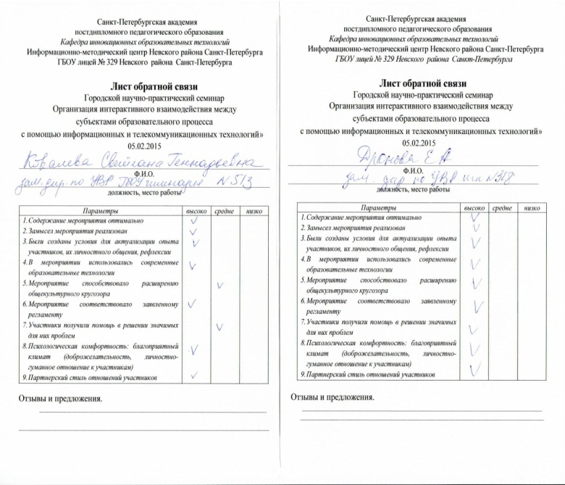
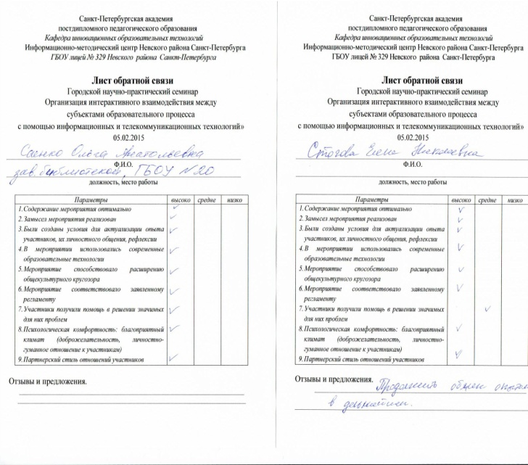
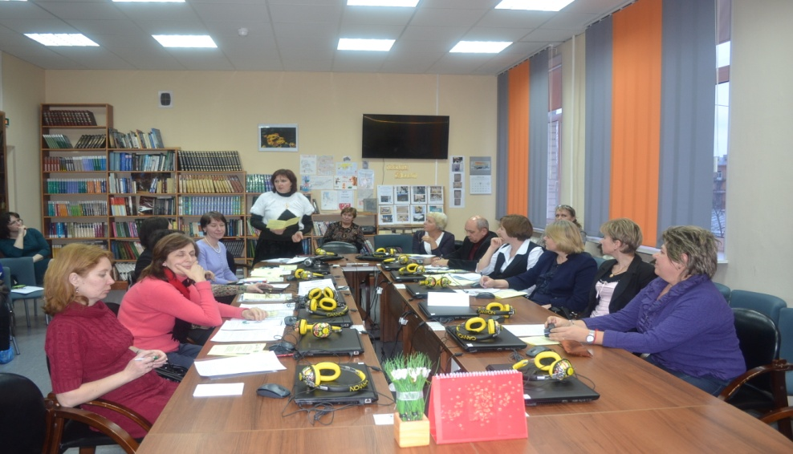
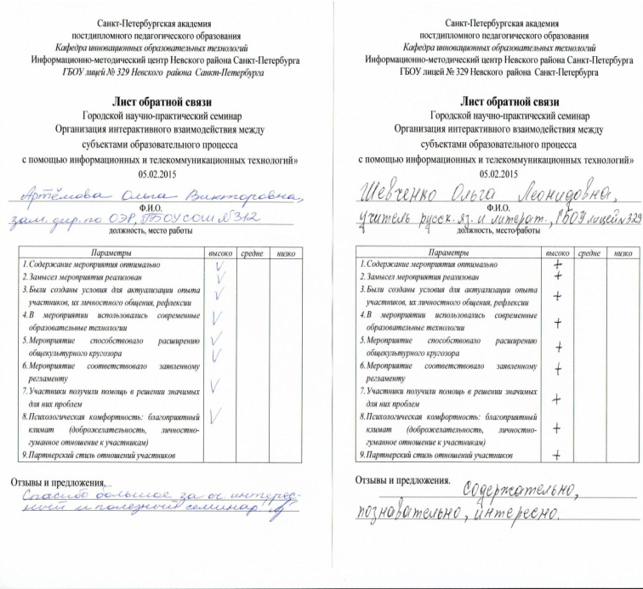
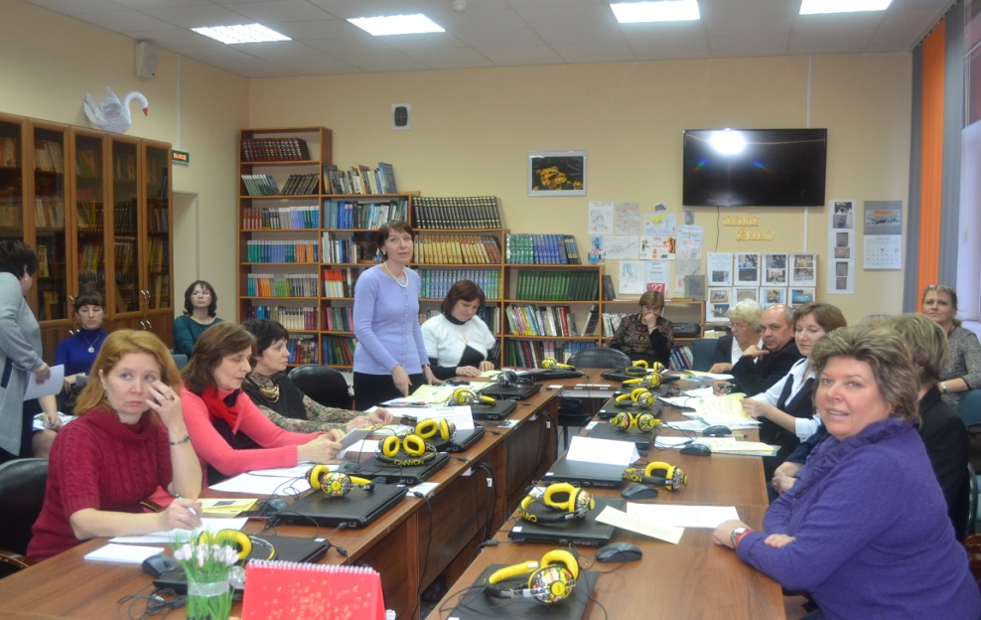
Опыт по использованию информационной среды для оживления воспитательной работы в лицее вызвал интерес у присутствующих. Это подтвердили оживлённое обсуждение темы в рамках круглого стола и отзывы коллег.

